Slide 1
Diverzita

Slide 2
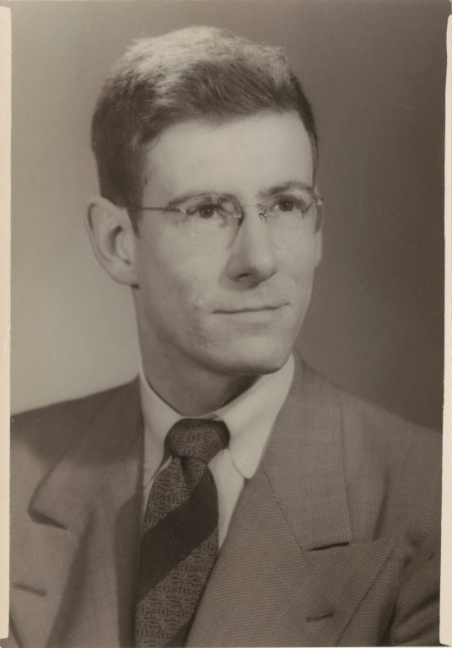
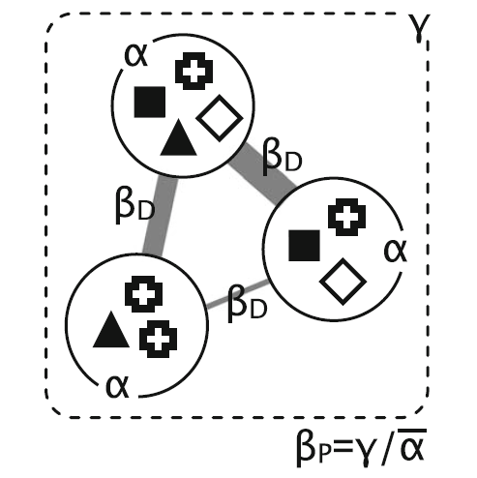
Alfa, beta a gama diverzita
Alfa diverzita
  druhová bohatost vzorku
Beta diverzita (species turnover)
  změna v druhovém složení mezi vzorky
  heterogenita druhového složení
Gama diverzita
  celková druhová bohatost regionu
Robert Harding
Whittaker
(1920-1980)
Robert H. Whittaker
© Cornel University Library
Jurasinski et al. (2009)
Notes:
- alfa a gama diverzita se někdy označují jako inventární diverzita (inventory diversity) – podstata je pro obě míry stejná (vyjádřené počty druhů, případně indexem diverzity), liší se ale škálou (alfa je diverzita na lokální škále, gama na regionální)
- beta diverzita je výrazně odlišný koncept – jiná filozofie, jiné jednotky

Slide 3
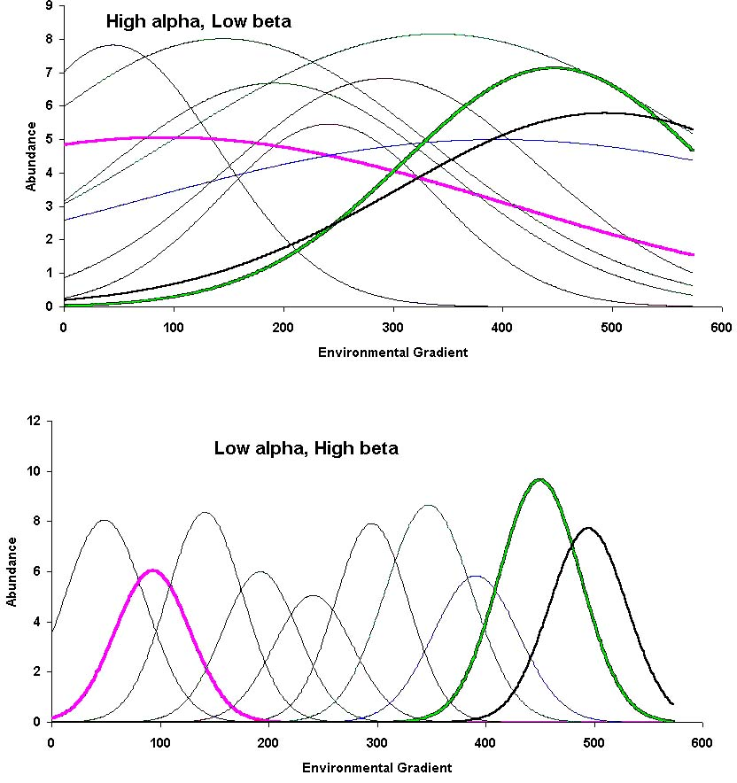
Alfa, beta a gama diverzita
http://ordination.okstate.edu/

Slide 4
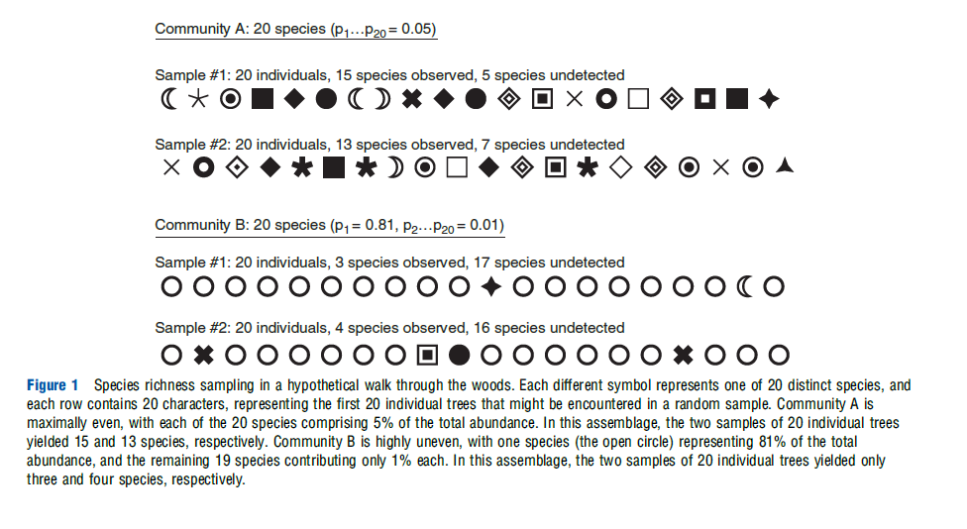
Druhová bohatost společenstva vs relativní abundance druhů ve společenstvu
Gotelli & Chao (2013)
Notes:
Although species richness is a key metric, it is not the only
component of species diversity. Consider two woodlands, each
with 20 species of trees. In the first woodland, the 20 species
are equally abundant, and each species comprises 5% of the
total abundance. In the second woodland, one dominant
species comprises 81% of the total abundance, and each of the
remaining 19 species contributes only 1% to the total. Although
both woodlands contain 20 species, a visitor to the
first woodland would encounter most of the different tree
species in a brief visit, whereas a visitor to the second woodland
might encounter mostly the single dominant species
(Figure 1).
(Gotelli & Chao 2013, Encyclopedia of Biodiversity)

Slide 5
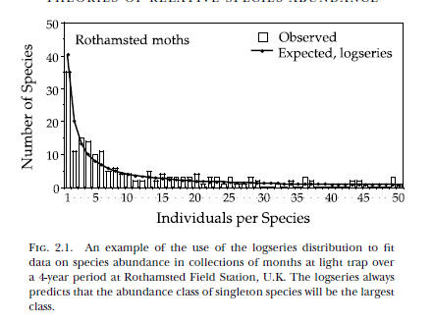
Druhová bohatost společenstva vs relativní abundance druhů ve společenstvu
Dva komponenty druhové diverzity:
  druhová bohatost (species richness) vyjadřuje počet druhů ve vzorku
  vyrovnanost (evenness, equitability) vyjadřuje relativní zastoupení jednotlivých druhů ve vzorku (nejvyšších hodnot dosahuje při rovnoměrném relativním zastoupením všech druhů)
jednotlivé indexy alfa diverzity (např. Shannonův nebo Simpsonův) se liší právě tím, jestli kladou větší důraz na bohatost (Shannon) nebo vyrovnanost (Simpson)
Hubbel (2001)

Slide 6

Míry alfa diverzity
Shannonův index
$$H^{′}=−\sum_{i=1}^{n}{p_{i}×\ln{(p_{i})}}$$
p_{i} ... relativní abundance druhu i
n ... počet druhů ve společenstvu
označovaný také jako Shannon-Wiener index (nesprávně jako Shannon-Weaver nebo omylem jako Shannon-Weiner)
odvozen z informační teorie (entropie systému - s rostoucí entropií vzrůstá neuspořádanost systému, očekávatelná míra překvapení)
vyjadřuje nejistotu, se kterou jsem schopen předpovědět, jakého druhu bude náhodně vybraný jedinec ze vzorku; nejistota klesá s klesajícím počtem druhů a s klesající vyrovnaností (více dominantních druhů)
hodnoty v ekologických datech většinou v rozmezí 1,5 – 3,5
maximální velikost indexu pro počet druhů S nastane, pokud mají všechny druhy stejnou relativní frekvenci:
    H’_{max} = ln (S)
efektivní počet druhů (kolik druhů by se vyskytovalo ve vzorku s diverzitou H, pokud by se všechny druhy vyskytovaly se stejnou frekvencí):
    e^{H‘}
vyrovnanost odvozená ze Shannonova indexu (Shannon’s evenness)
  J = H’ / H’_{max} = H’ / ln (S)
Notes:
Co je správně, Shannon-Wiener nebo Shannon-Wiever? Claude Shannon (1916-2001) publikoval svůj index H’ v roce v roce 1948 v časopise Bell System Technical Journal. V tomto článku Shannon píše, že „filozofie a teorie informační teorie vděčí mnohé matematikovi Norbertu Wienerovi“, a informační teorie je zde zmíněna, protože na ní je Shannonův index postaven. Shannon zde také cituje několik Wienerových publikací. Původní Shannonův článek byl později (1949) téměř doslovně otištěn v knize, která se jmenuje The mathematical theory of communication, vyšla v roce 1949 a jejími autory jsou Shannon a matematik Warren Weaver. Kniha sestává ze dvou kapitol, první napsané Shannonem (právě přetisk onoho článku), a druhé napsané Warrenem Weaverem s názvem Recent contributions to the mathematical theory of communication (tato kapitola nebyla před tím publikována, ale kondenzovaná verze se objevila v časopise Scientific American v červenci 1949). Tato kniha se stala nejčastější citací pro Shannonův index, a odsud pochází to nedorozumění. Z důvodů, že Shannon navazuje na práci Norberta Wienera v informační teorii, je Shannonův index přezdíván Shannon-Wienerův. Ale protože je často citována ona kniha, kde je druhým autorem Weaver, který má podobně znějící jméno, začalo se mu omylem říkat i Shannon-Weaverův, i když Warren Weaver vlastně na vyvinutí Shannonova indexu nemá zásluhu. Průzkum vědecké literatury ukazuje, že tento index je nejčastěji nazýván jako Shannonův (1105 krát), Shannon-Wienerův (214 krát) a Shannon-Wieverův (165 krát) (viz Spellerberg & Fedor (2003) Global Ecology and Biogeography).

Slide 7

Míry alfa diverzity
Simpsonův index (D)
Gini-Simpson index (S_{d})
$$D=\sum_{i=1}^{n}{pi2} S_{D}=1−D$$
p_{i} ... relativní abundance druhu i
n ... počet druhů ve společenstvu
vyjadřuje pravděpodobnost, že dva náhodně vybraní jedinci budou patřit ke stejnému druhu
jeden z nejlepších (z hlediska interpretace) indexů diverzity
se zvyšující se diverzitou hodnota indexu klesá – proto se častěji používá komplementární (1-D) nebo reciproká forma indexu (1/D)
zdůrazňuje dominanci druhu (při počtu druhů > 10 záleží jeho velikost prakticky už jen na dominanci druhů)
efektivní počet druhů: 1/(1-S_{D}) = 1/D
vyrovnanost odvozená ze Simpsona (Simpson’s evenness):
  E = (1/D) / S (efektivní počet druhů/reálný počet druhů)
Notes:
Podstata Simpsonova indexu – pravděpodobnost, že dva náhodně vybraní jedinci budou patřit ke stejnému druhu. Ta bude stoupat, pokud je v souboru méně druhů, nebo pokud je jeden druh zastoupen hodně jedinci.

Slide 8
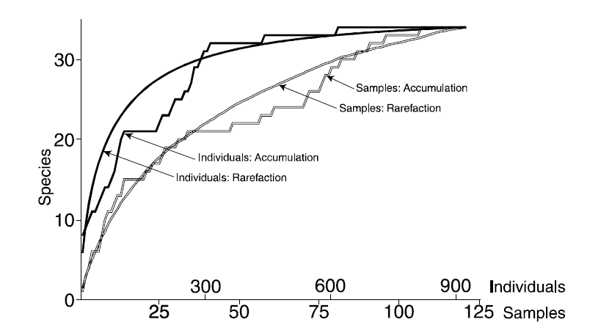
Akumulační druhová křivka
Species accumulation curve
vynáší kumulativní počet druhů S v závislosti na intenzitě vzorkování n (počet jedinců, počet ploch, čas)
zvláštním typem je species-area curve (ale jen v případě, že plocha narůstá v rámci určitého území, neplatí pro ostrovy)
čte se zleva doprava
může být extrapolována (zvýší intenzita průzkumu celkový počet nalezených druhů?)

Slide 9
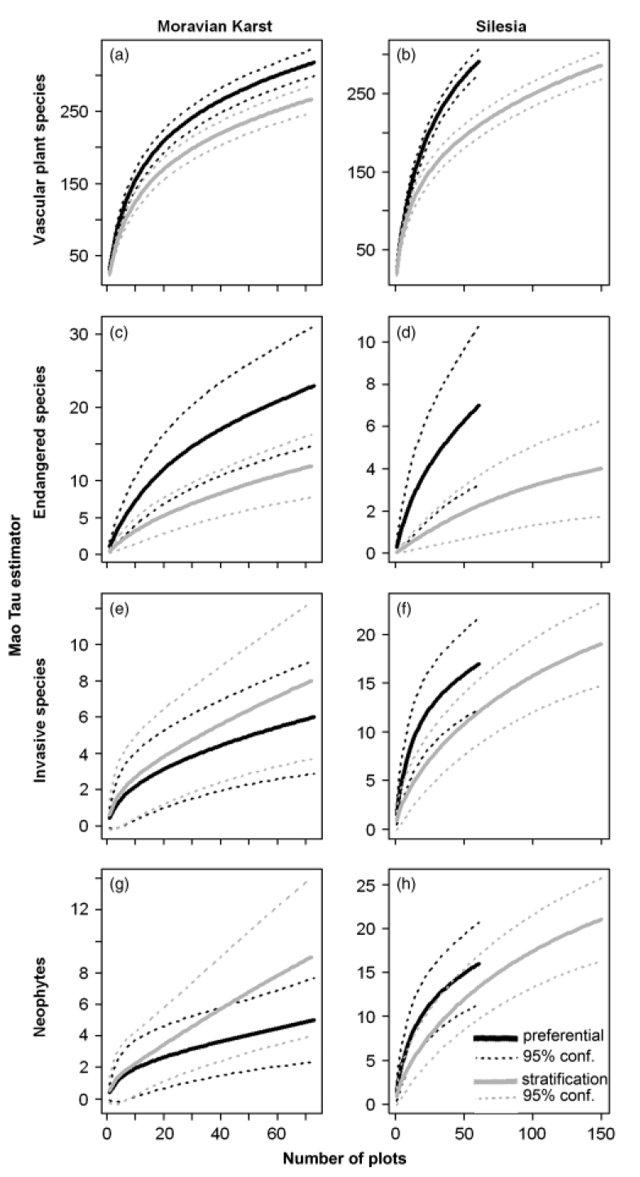

Rarefakční křivka
Rarefaction curve
cílem je zjistit, jaká by byla druhová bohatost, pokud bychom v daném společenstvu nasbírali menší počet jedinců/vzorků (to rarefy – rozředit)
porovnání druhové bohatosti mezi společenstvy s různým počtem jedinců/vzorků
čte se zprava doleva
rozdíl mezi sample based a individual based rarefaction
Michalcová et al. (2011) Journal of Vegetation Science

